Slide 1
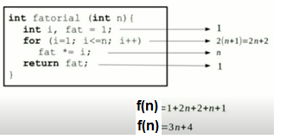
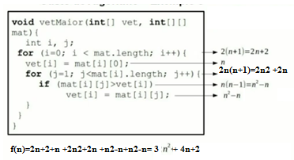
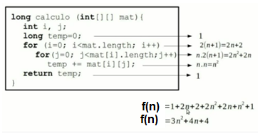
Exercício de revisão
Resposta: custo do algoritmo gerando e função F(n)

Slide 2
Aula 2
Contando Instruções
Analise assintótica
Notação Big O

Slide 3
Contando instruções de um algoritmo
Considerando as instruções simples (Uma instrução que pode ser executada diretamente pela CPU ou próximo)
1 Int M=A1[0]; -→1
2 For (i=0; i<n; i++{ → 1 +1 +n + n =2n+2= 2(n+1)
3 If (A[i] >= M) { → n
4 M=A[i] → n
5 }
}
A1=[1,2,3,4] f(n)= 3 + 4n
Linha 1, uma Instrução M=A[0]
Linha 2: 2 Instruções , o comando precisa ser inicializado: 1 Instrução (i=0); Mesmo que o vetor tenha tamanho zero, ao menos uma comparação será executada (i<n), o que custa mais uma instrução;
Temos 2n de instruções, pois precisamos executar uma instrução de incremento (i++) e mais uma de comparação para verificar se vamos continuar no laço (I<n).
O laço for será executado “n” vezes. Assim duas instruções também serão executadas “n” vezes... 2n

Slide 4
Custo dominante no pior caso do algoritmo
Teremos que o algoritmo precisa executar 3+2n instruções:
- 3 instruções antes de iniciar o laço for
- 2 instruções ao final de cada laço for, o qual é executado n vezes
- Assim, considerando um laço vazio, podemos definir uma função matemática que representa o custo do algoritmo em relação ao tamanho do vetor de entrada f(n)=2n+3.
Contando as instruções restantes do for:
- O comando If : uma instrução ao acessar o valor e a sua comparação (A[i] >=M)
- Dentro do If: uma instrução, acessar o valor do vetor e o atribui a outra variável M= A[i], porém , sua execução depende do resultado da comparação feita pelo IF

Slide 5
Custo dominante ou pior caso do algoritmo
- Antes bastava saber o tamanho do vetor n, para definir a função de custo f(n).
Agora temos que considerar também o conteúdo do vetor.
- Exemplo:
A1=[1,2,3,4]
A2=[4,3,2,1]
- Com o vetor A1, teremos mais instruções. O comando IF é sempre verdadeiro
- Com o vetor A2, atribuição nunca será executada, pois o comando If é sempre falso.
Considerando o pior caso possível , teremos o maior número de instruções executadas.
Para isso o vetor tem que ter valores crescentes, então o valor de M, sempre será substituído.
O laço for sempre executa as 2 instruções que estão dentro dele
Assim, a função custo do algoritmo será:
F(n)= 3 +2n +2n ➔ f(n)= 3 +4n
Essa função representa o custo do algoritmo em relação ao tamanho do vetor n de entrada no pior caso.
Essa é a função de complexidade de tempo. Ela nós dá uma ideia do custo de execução do algoritmo para um problema de tamanho n.

Slide 6
Comportamento Assintótico
Dúvida
Será que todos os termos da função f são necessários para termos uma noção do custo?
-Nem todos os termos são necessários .
-Podemos descartar certos termos na função e manter apenas os que nos dizem o que acontece com a função quando o tamanho dos dados de entrada n cresce muito.
- Se um algoritmo é mais rápido do que o outro para um grande conjunto de dados de entrada, é muito provável que ele continue sendo também mais rápido em conjunto de dados menor.

Slide 7
Análise assintótica
Análise assintótica: Em analise de algoritmo, é um método de descrever o comportamento de limites .
O que tem haver entre limite com analise de algoritmo? Procuramos saber como uma função de complexidade de tempo se comporta quando n tende a infinito.
Se o algoritmo processa uma pequena quantidade de dados isso é uma informação especifica, mas processa uma grande quantidade de dados tendendo ao infinito, essa complexidade de tempo pode se alterar

Slide 8
Exemplo: um algoritmo pode consumir 200n unidades de tempo no melhor caso e 10n² + 100n unidades no pior. (À primeira vista, pode parecer que há algo errado com esse exemplo pois 200n é maior que 10n² + 100n para valores pequenos de n.
Isso chama a atenção para um detalhe importante: só estamos interessados nos valores grandes de n.)
Valores de n | 2 | 4 | 10 | 20
200n | 400 | 800 | 2000 | 4000
10n²+100n | 240 | 560 | 2000 | 6000

Slide 9
Comportamento assintótico:
Descartamos os termos constantes menos significativos e matemos apenas o que cresce mais rápido à medida que o n é maior.
Exemplo: Considere a 4n+3
1º redução
- O termo 3 é uma constante de inicialização, não se altera a medida que o n aumenta.
4n+3➔ 4n

Slide 10
2ª Redução
Assim a função pode ser reduzida para:
F(n)=4n
- Constantes que multiplicam o termo n da função também devem ser descartadas
- Isso faz sentido se pensarmos em diferentes linguagens de programação. Por exemplo, a seguinte linha de código em pascal
M:=A[i];
Equivale ao seguinte código em C
If( i>=0 && i<n)
M=A[i];
- O acesso a um elemento do vetor
- pascal : 3 instruções (etapas de verificação)
- C: 1 instrução(sem etapa de verificação)
- Ignorar essas constantes de multiplicação equivale a ignorar as particularidades de cada linguagem e compilador e analisar apenas a ideia do algoritmo.
-Assim nossa função pode ser reduzida para:
F(n)=n
Isso descreve o comportamento do algoritmo
-Descartando todos os termos constantes e mantendo apenas o de maior crescimento, obtemos apenas o comportamento assintótico.
- Trata-se do comportamento de uma função f(n) quando n tende ao infinito.
- Isso acontece porque o termo que possui o maior expoente domina o comportamento da função f(n) quando n tende ao infinito.

Slide 11
Exemplos:
F(n)=30 ➔ F(n)=1
F(n)=3n + 2 ➔ F(n)=n
F(n)=2 + 3n + n² ➔ F(n)= n²
F(n)=n³ + 500n + 1200 ➔ F(n)= n³
OBS: Podemos excluir todos os termos menos importante das funções, e considerar apenas o que tiver maior grau, pois o mesmo poderá impactar nos demais termos da função.

Slide 12
Análise assintótica de algoritmos
Geralmente baseada em uma descrição em pseudo-código (ao invés de código fonte em determinada linguagem)
caracteriza a complexidade de tempo como uma função do tamanho da entrada, n
um algoritmo assintoticamente mais eficiente é a melhor escolha para todas as entradas, exceto as de tamanho pequeno.
permite analisar a complexidade de um algoritmo independente do sistema computacional utilizado
Notações O Θ Ω ω

Slide 13
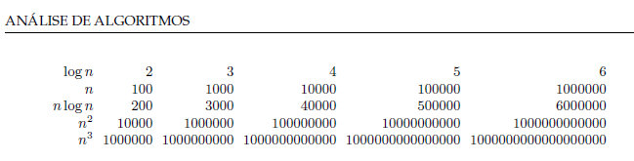
Valores das funções log n, n, n log n, n² e n³ para n entre 100 e 1 milhão.
Cada função domina a anterior, e esse efeito aumenta com o valor de n. (Para simplificar, usamos o logaritmo na base 10; o efeito é conceitualmente o mesmo se usarmos logaritmo na base 2.)

Slide 14
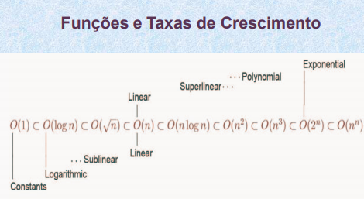
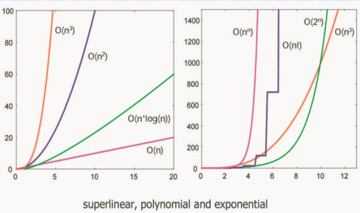

Slide 15
Notação assintótica: O
Notações O, ou big O
Ao analisarmos um algoritmo devemos analisar o pior caso do algoritmo, ou seja:
Com o maior número de instruções a ser executado, pois isso garante que se tivermos uma grande quantidade de dados , saberemos o quão péssimo pode ser o pior caso de execução deste algoritmo .
O custo do algoritmo está diretamente relacionada quantidade de instruções que o algoritmo vai executar com determinada entrada n para o pior caso.
neste caso , a notação O diz que custo do algoritmo é o seu limite superior.
Custo do algoritmo <= limite assintótico superior

Slide 16
Notação assintótica: O
Funções reduzidas Notação O
F(n)=1 ➔ O(1)
F(n)=n ➔ O(n)
F(n)= n² ➔ O(n²)
F(n)= n³ ➔ O(n³)

Slide 17
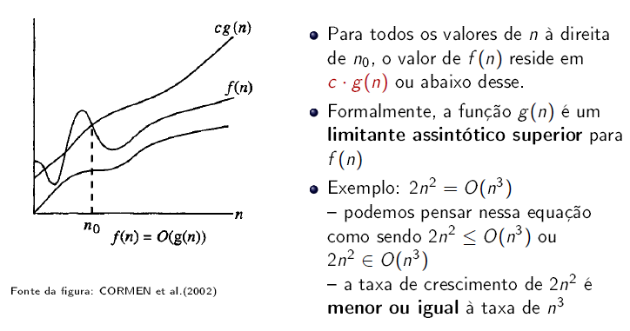

Slide 18
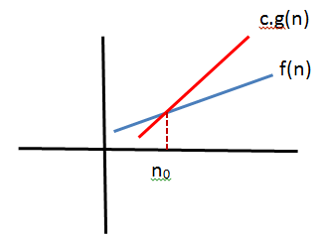
Notação assintótica: O
Demonstre que 5x+3 =O(n)
5n + 3 ≤ c * n
3 ≤ -5n + (c *n)
3 ≤ n(c -5)
3 ≤3n
1 ≤n
Considerando c=8 teremos 3 ≤ 3n logo ∀ n ≥ 1 =n₀

Slide 19

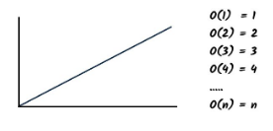

Notação assintótica: O
complexidade linear: a complexidade cresce linearmente com o tempo - quanto maior o número de entradas, maior a complexidade.

Slide 20


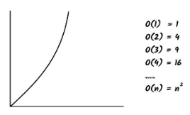
Notação assintótica: O
complexidade quadrática complexidade dobra o número de entradas

Slide 21
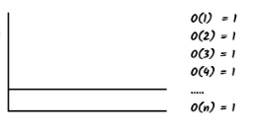


Notação assintótica: O
complexidade constante:
Não importa o tamanho da entrada, a complexidade permanece a mesma

Slide 22


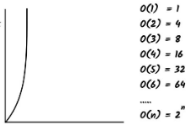
Notação assintótica: O
complexidade exponencial:
Complexidade dobra a cada adição ao conjunto de dados de entrada.

Slide 23

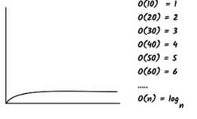

Notação assintótica: O
complexidade logarítmica:
A complexidade aumenta linearmente enquanto a entrada aumenta exponencialmente

Slide 24

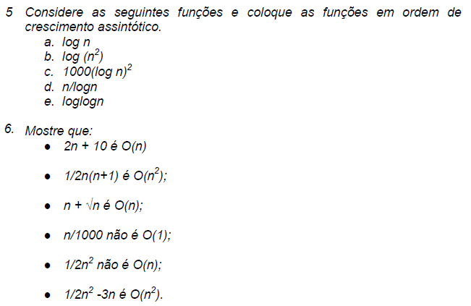
Lista de Exercícios N°1
Análise Assintótica de algoritmos
Expresse a função n³/1000 – 100n² – 100n +3 em termos da notação O
O(n³)
4. Dois algoritmos A e B possuem complexidade n⁵ e 2^{n} respectivamente.
Você utilizaria o algoritmo B ao invés do A, em qual caso. Exemplifique

Slide 25
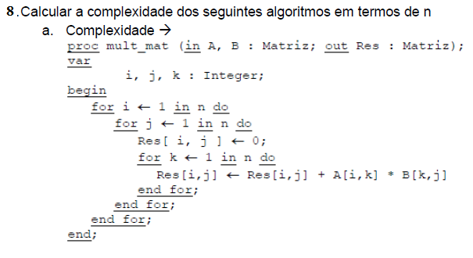
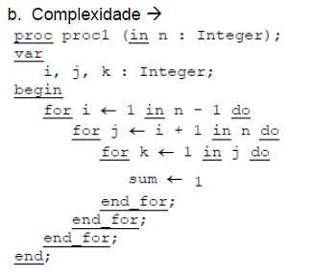
7. Prove que 2^{n} é O(3^{n}), mas 3n não é 2^{n}

